Slide 1
外贸企业退（免）税申报培训

Slide 2
出口退税申报培训提纲
第一部分： 外贸企业退（免）税的基本规定
  “免退”税的概念
  外贸企业出口货物退（免）税的基本要素
  外贸企业退（免）税的计算
  账务处理
  外贸企业退（免）税相关政策规定
第二部分 外贸企业办理出口退税操作实务
  出口退税资格的认定
  出口退税软件的安装，启用，维护。
  出口退税申报前准备事项
  出口退税申报
第三部分 外贸企业出口退税软件学员练习,老师现场答疑
第四部分 外贸企业增值税申报表的填写

Slide 3
第一部分 外贸企业退（免）税的基本规定
一、“免、退”税的概念
1、“免、退”税主要适用于外贸企业和视同外贸企业实行外贸企业财务制度的工贸企业和视同外贸企业实行外贸企业制度财务制度的工贸企业、企业集团等，“免、退”税即对本环节增值税部分免税，进项税额退税。
二、外贸企业出口货物退（免）税的基本要素
1、实行“免、退”税管理办法的企业范围
（1）外贸企业；
（2）保税区内的贸易公司；
（3）工贸一体的集团贸易公司；
（4）外轮供应公司、远洋运输供应公司；
（5）对外承包工程公司；
（6）有进出口经营权的中外合资商业企业收购自营出口的国产货物，可按现行外贸企业出口货物退（免）税政策的有关规定执行。

Slide 4
2、外贸企业出口货物退（免）的出口货物范围
出口的增值税和消费税应税货物，除国家明确规定不予退（免）税的货物外，都是出口货物退（免）税的货物范围。
3. 享受出口退（免）税的基本条件
对出口的增值税和消费税应税货物，除国家明确规定不予退（免）税的货物外，都是出口货物退（免）税的货物范围。可以退（免）税的出口货物一般应具备以下四个条件：
A 必须是属于增值税、消费税征税范围的货物。
B, 必须是报关离境的货物。
C 必须是在财务上做销售处理的货物。
D 必须是出口收汇并已核销的货物
出口货物必须同时具备上述四个条件，才能想税务部门申报办理退（免）税，否则不予办理退（免）税。

Slide 5
4、外贸企业特准退（免）税的货物范围
5、外贸企业出口货物退（免）税的税种及税率
按现行政策规定，出口货物退（免）税的税种为增值税和消费税。按税法规定的增值税征税税率主要为：17%、13%、0%三档税率。适用于一般纳税人的征税环节实际增值税征收率为17%、13%；适用于小规模纳税人的征税环节实际增值税征收率3%；退税环节的退税率按现行文件公告的退税率。

Slide 6
三、外贸企业退（免）税的计算
（一） 计税依据和退税率
准确地计算出口退税，必须正确地确定计税依据和适用退税率。
1.计税依据： 出口退税的计税依据，指计算应退税额的计税金额或计税数量。
（1） 外贸企业出口货物退增值税的计税依据
外贸企业出口货物退增值税的计税依据为出口产品购进金额。如果出口货物一次购进一票出口，可以直接从专用发票上取得；如果一次购进多票出口或多次购进、多票出口，不能具体到哪一票业务时，可以用同一产品加权平均单价乘以实际出口数量计算得出。如果出口货物是委托加工产品，其退税计税依据为用于委托加工的原材料购进金额和支付的加工费金额。

Slide 7
（2）外贸企业出口货物退消费税的计税依据
外贸企业出口货物退消费税的计税依据为，出口消费税应税货物的购进金额或实际出口数量。可根据出口情况，从消费税缴款书中直接取得或计算得出。
2.退税率
出口退税的退税率是，根据出口货物退税计税依据计算应退税款的比例。包括增值税退税率、消费税退税率或单位产品退税额。
由于消费税退税率或单位产品退税额与征税完全相同，
关天出口产品的增值税退税率因较为复杂而多变，请查询增值税退税率产品目录。并及时关注增值税退税率变化通知。

Slide 8
（二）计算方法
准确地计算出口退税，必须掌握正确的计算方法。一般来说，出口货物应退税额等于计税依据乘以退税率，当期（次）应退税额等于当期（次）各出口货物应退税额的总和。但对进料加工复出口货物，由于进口料件给予了免税，因此应计算抵减部分退税额。有关计算公式如下：
1.一般贸易、加工补偿贸易和易货贸易出口货物
应退税额＝计税依据×适用退税率
2.委托加工收回后出口的货物
应退税额＝原材料金额×退税率＋加工费金额×出口产品退税率

Slide 9
3.进料加工复出口货物
应退税额＝计税依据×退税率－销售进口料件应抵减退税额
销售进口料应抵减退税额＝销售进口料件金额×退税率－海关对进口料件实征增值税税额
出口退税计算的关键是，正确确定出口货物的计税依据和退税率。对进料加工复出口货物的销售进口料件应抵减退税额，由于加工后的货物是分次出口的，核销期很长，很难具体确定哪一次出口货物该抵减多少退税额。因此，一般由主管出口退税的国税机关在开具"进料加工贸易申请表"后，从企业应退税款中扣除。

Slide 10
(三）具体计算实例
某化工进出口公司1997年1月购进及出口货物的有关资料如 下（年初无库存）：
1. 购进柠檬酸40000公斤，金额273504.27元，税额46495.73元，已出口20000公斤；
2. 购进汽油200000升，金额360000元，增值税额61200元，消费税额40000元，已出口100000 升（72000公斤）；
3. .购进分散蓝1500公斤，金额43589.75元，税额7410.26元，已出口。
在出口退税凭证、手续齐全，出口货物货源真实的前提下，应退税额的计算步骤如下：

Slide 11
（1）确定计税依据
根据本月购进和出口货物的情况，各出口货物应退增值税的计税依据分别为：
1，柠檬酸 273504.27/40000×20000＝136752.14（元）
2，汽油 360000/200000×100000＝180000（元）
3，分散蓝 43589.75元
本月应退消费税的出口货物有汽油，其计税依据为100000升。
（2）确定退税率
出口货物的退税率，可从《出口退税工作手册》的《出口货物征税与退税税率对照表》中取得，该公司本月出口货物增值税退税率均为9％，汽油消费税单位退税额为0.2元/升。

Slide 12
（3）计算应退税额 本月出口货物应退税额为：
① 柠檬酸
应退增值税额＝136752.14×9％＝12307.69（元）
② 汽油
应退增值税额＝180000.00×9％＝16200（元）
应退消费税额＝100000×0.2＝20000（元）
③ 分散蓝
应退增值税额＝43589.75×9％＝3923.08（元）

Slide 13
(四) 帐务处理
消费税
借：应收出口退税
贷：商品销售成本
收到出口退税款时：
借：银行存款
贷：应收出口退税
如果发生退关时，应补缴税款，则账务处理为：
借：应收出口退税
贷：银行存款
借：商品销售成本
贷：应收出口退税

Slide 14
企业在收到出口货物退回的税款时，借记“银行存款”科目，贷记“应交税金--应交增值税（出口退税）”科目。出口货物办理退税后发生的退货或者退关补缴已退回税款的，作相反的会计分录。
借： 银行存款
贷 ： 应交税金--应交增值税（出口退税）
如果发生退关,则
借： 应交税金--应交增值税（出口退税）
贷： 银行存款

Slide 15
四、外贸企业退（免）税相关政策规定
（一）外贸企业退（免）税单证的申报期限管理
1、出口货物申报期限规定
（1）申报期限的规定：
按照国税发[2004]64号文规定：出口企业应在货物报关出口之日（以出口货物报关单（出口退税专用）上注明的出口日期为准，下同）起90日内，向退税部门申报办理出口货物退（免）税手续。逾期不申报的，除另有规定者和确有特殊原因经地市级以上税务机关批准者外，不再受理该笔出口货物的退（免）税申报。
从2008年1月1日起，外贸企业申报出口退税的截止期限调整为货物报关出口之日（以出口货物报关单，﹤出口退税专用﹥上注明的出口日期为准）起90天后第一个增值税申报截止期截止之日。

Slide 16
（2）可报经地市级税务机关批准延期的特殊原因：
1、因不可抗力致使无法在规定的期限内取得有关出口退（免）税单证或申报退（免）税；
2、因采用集中报关等特殊报关方式在规定的期限内取得有关出口退（免）税单证；
3、其他因经营方式特殊无法在规定的期限内取得有关出口退（免）税单证。
出口企业有上述三种情形之一的，应当在规定的期限内向税务机关提出书面延期申报申请，经地市级以上（含地市级）税务机关核准，在核准的期限内申报办理退（免）税。

Slide 17
2、出口收汇核销单核销日期规定
（1）退税分类管理等级为A、B类出口企业出口收汇核销单核销日期规定：
出口企业必须在货物报关出口之日（以出口货物报关单<出口退税专用>上注明的出口日期为准）起210天内，向所在地主管外汇管理部门办理出口收汇核销手续（远期收汇除外），并由外汇管理部门将外汇核销电子信息传输给国税部门。
（2）退税分类管理等级为C、D类出口企业及暂不参与退税分类管理等级评定的出口企业中“六类企业”出口收汇核销期限规定：
对退税分类管理等级为C、D类出口企业及暂不参与退税分类管理等级评定的出口企业的“六类企业”，出口企业申报出口货物退（免）税时（即90天内），必须已办理出口收汇核销手续，经批准可作延期申报的。

Slide 18
(二) 外贸企业对出口货物视同内销征税的规定
《国家税务总局关于出口货物退（免）税若干具体问题的通知》（国税发[2006]102号）规定：出口企业出口的下列货物，除另有规定者外，视同内销货物计提销项税额和增收增值税。
  国家明确规定不予退（免）增值税的货物；
  1、出口企业没在规定期限内申报退（免）税的货物；
  2、出口企业虽已申报退（免）税但未在规定期限内向税务机关补齐有关凭证的货物
  3、出口企业未在规定期限内申报开具《代理出口货物证明》的货物
一般纳税人以一般贸易方式出口上述货物计算销项税额公式：
销项税额=（出口货物离岸价X外汇人民币牌价）÷（1+法定增值税税率）X增值税征税税率

Slide 19
第二部分 外贸企业办理出口退税操作实务
一、出口退税资格的认定
外贸企业应在商务厅办理从事进出口业务备案登记之日起30日内填写《出口货物退（免）税认定表》（一式三份），并携带以下资料到国税局进出口税收管理处办理认定登记（原件和复印件都要带）
1 . 企业法人营业执照(副本)
2. 国税机关核发的税务登记证(副本)
3. 增值税一般纳税人资格认定申请审批表
4. 对外贸易经营者备案登记表或者代理出口协议
5. 自理报关单位报关注册登记证书
6. 银行开户证明（一般为企业开立的基本账户）
7． 企业法定代表人身份证

Slide 20
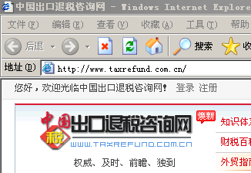
二、出口退税申报系统软件的下载、安装、启动、维护
（一）软件下载:
中国出口退税咨询网：http//:www.taxrefund.com.cn/
注意：安装目录不能含有空格，不要安装到“program files\”或“my document\”等目录下。
另：更新退税率库时，下载的更新文件不能存放到C盘上。

Slide 21

（二）安装、启动
1、系统安装 执行安装文件，按提示操作即可。在系统安装完成后，请重新启动计算机时。
2、启动点击桌面图标“外贸企业出口退税申报系统11.0版”或执行“开始”----“程序”----“出口退税电子化管理系统”----“外贸企业出口退税申报系统V11.0版”，系统开始运行。

Slide 22
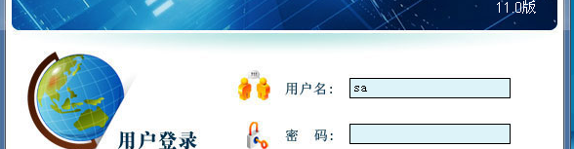
3、运行退税申报系统系统显示登陆界面后，输入系统默认的管理员用户名“sa”，密码为空，在“当前所属期”中输入本次申报期后，点击“确认”，即可进入系统主菜单。
特别注意一下：“当前所属期”自动生成数据采集时的“申报年月”，为了操作方便并保证准确录入“申报年月”，建议在每次数据采集前，按本次申报资料中报关单日期最迟的日期，先确定“当前所属期”。
如：2011年6月申报的20份报关单中，报关单最大日期为2011年4月19日，则可将“当前所属期”录为201104。
注：用户名为“sa”,密码为空，一般不建议企业修改。

Slide 23
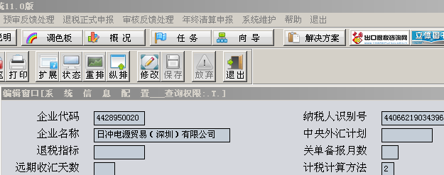
（三）、系统维护
只在首次使用时需要做且必须做。
1、系统初始化。注意：年度中间无需做初始化。
2、修改系统配置
（1）、部门代码，执行“系统维护\代码维护\海关商品码\部门代码”，选择“修改”或“增加”进行部门代码维护。
建议业务量较大的公司分设部门代码，其他公司不设。
注意：申报系统的部门代码必须与退税登记中的部门代码一致，如有增加，必须报告退税机关。

Slide 24
（2）、系统配置设置与修改
执行“系统维护\系统配置\系统配置设置与修改”进入编辑画面，点击“修改”对系统配置字段作如下操作（以下未列字段可不操作）：
企业代码：即本企业的10位海关代码，如3401910001；
纳税人识别号：即本企业的税务登记号15位号码；
企业名称：本企业的工商登记全称；
计税计算方法：输入数字“2”，单票对应法；
开户银行名称：银行帐号：与上述开户行对应的退税专用帐号；
换汇成本检查：选“T”；
进货足额检查：选“2”，同时检查增值税、消费税；
是否预申报：选“T”。此处选择对数据加工处理有影响。

Slide 25
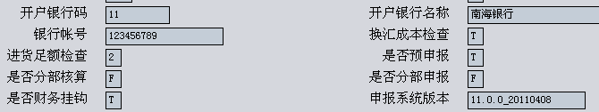
是否分部核算：选“F”，不分部门核算；“T”，分部门核算；如果企业要分部门核算，则选“T”，并且要进入“系统维护”之“代码维护”中的“部门代码”，点击“增加”或“修改”，进行部门代码维护；并且要与退税登记表的部门代码一致。
是否分部申报：选“F”，不分部申报；
外贸企业出口退税申报系统是用系统配置中“分部核算”属性来解决分部门审核，用“分部申报”属性解决分部门申报。
是否财务挂钩：选“F”；
退税机关代码：输入退税机关所在地行政编码,一般是税号的前四位就可以了
退税机关名称：输入退税机关名称
以上输入完毕后，确认正确的，点击“保存”并在提示信息中点击“是”，完成系统配置设置，按提示进行系统重入。

Slide 26
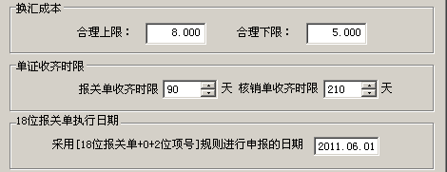
（3）、系统参数设置与修改，
换汇成本上下限：上限8.0，下限5.0。超过系统设置的上下限，会出现错误提示，但不影响退税申报（现在安徽已取消下限）。企业应对有异常的数据进行检查，确认后再申报。

Slide 27
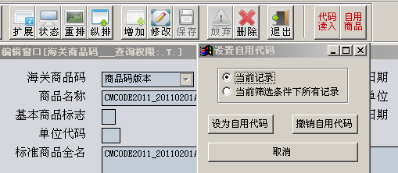
（4）、在“系统维护\代码维护\海关商品码”中进行自用商品的设定。
点击“自用商品”，在对话窗口选择“当前筛选条件下所有记录”，再点击“设为自用商品”。

Slide 28
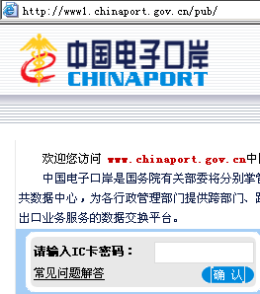
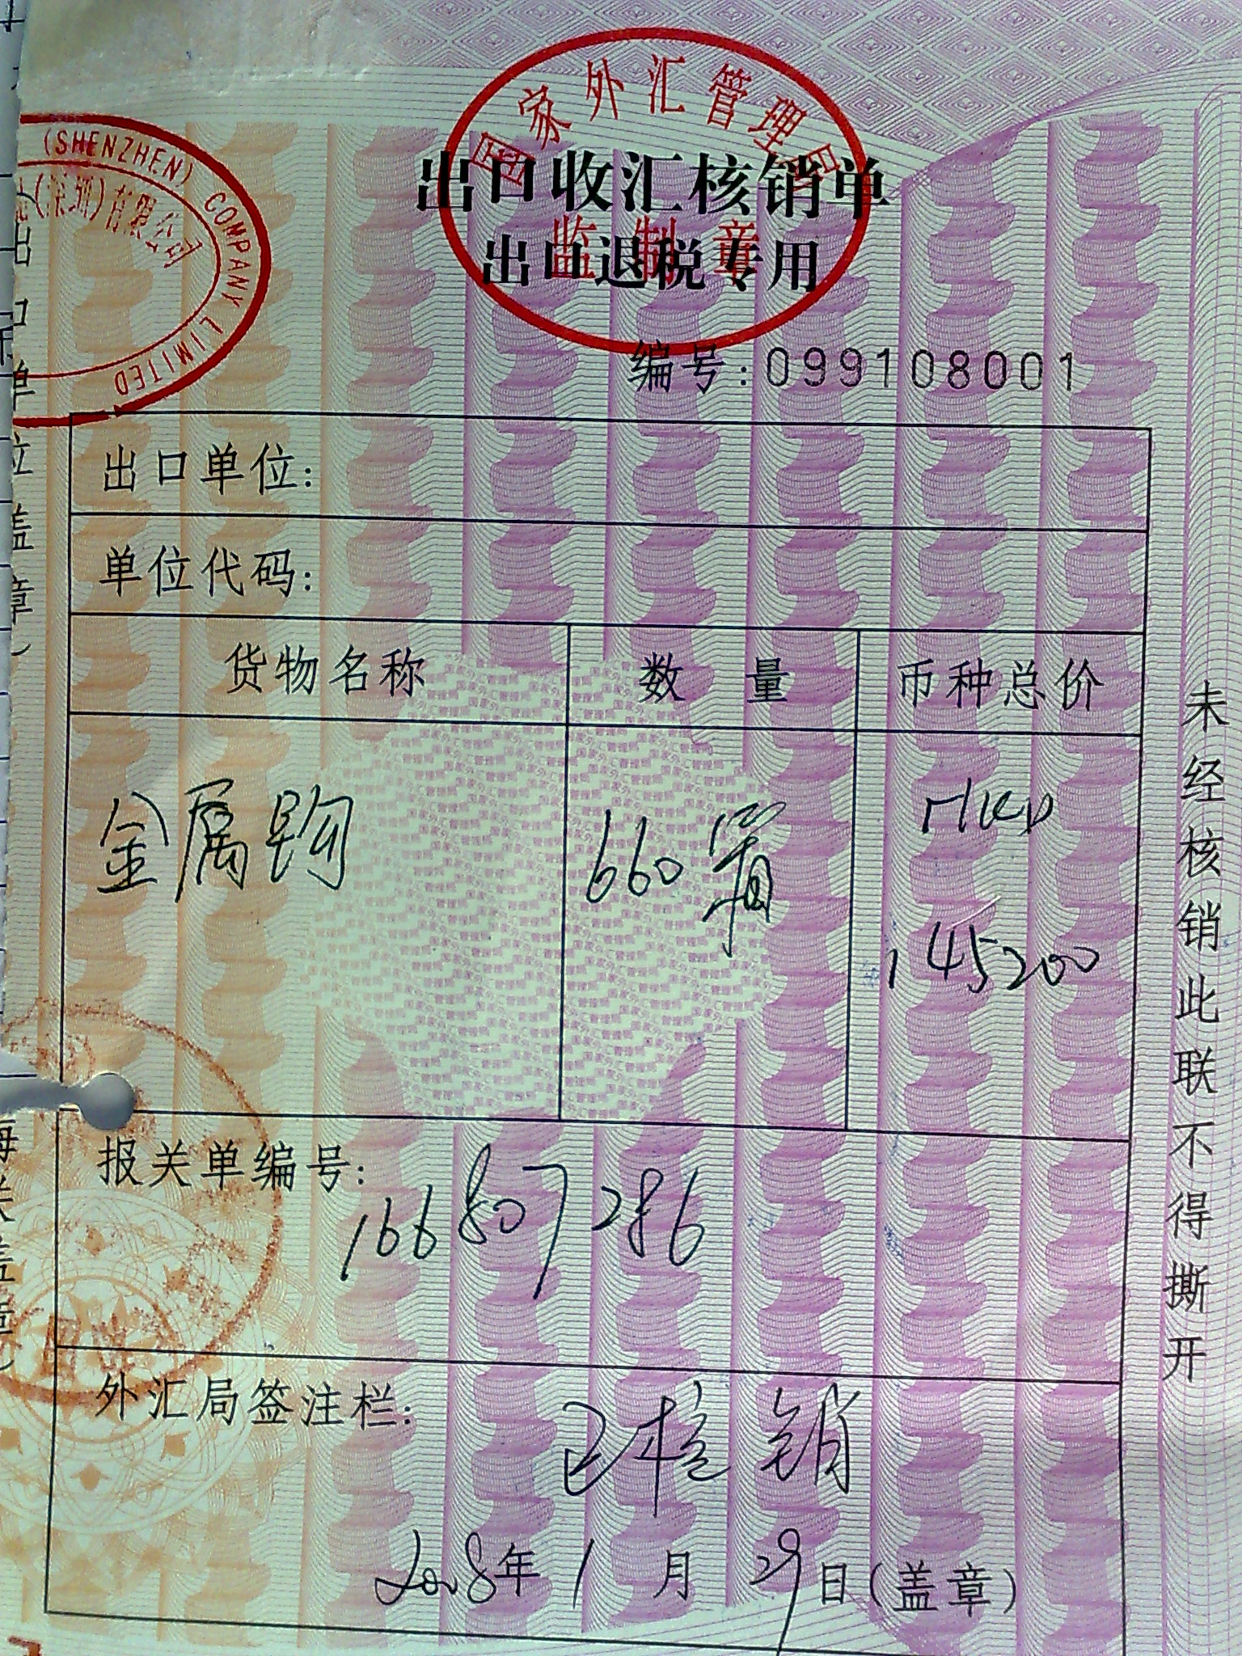
三、出口退税申报前准备事项
（一）、企业在取得增值税专用发票应当自开票之日起30日内办理认证手续；在货物报关出口之日起90日内收齐单证并办结退（免）税申报手续。
（二）、外贸企业应及时登录“口岸电子执法系统”出口退税子系统，进行交单工作（三）、外贸企业必须将每一份出口货物报关单与对应的增值税专用发票的品名、数量、计量单位一致，否则不能退税。

Slide 29
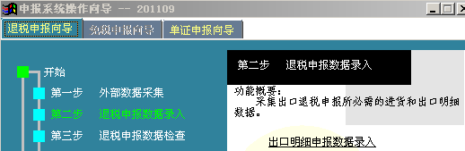
四、出口退税申报
（一）申报明细数据录入
“基础数据采集-----出口/进货数据明细录入”，进入操作窗口，点击“增加”进入编辑窗口进行数据录入，具体要求如下：
关联号：必录内容，一个年度内不能重复，一次申报可以有多个关联号。
1、企业按“2位年+2位月+2位号批次+4位顺序号”有规则编排关联号。必须保证每一个关联号下的进货和出口数量相等，并且换汇成本正常。
2、对多条进货（出口）对应一条出口（进货）或多条进货对应多条出口的，可使用一个关联号；

Slide 30
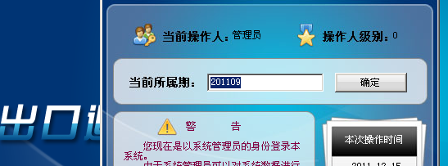
申报年月：本次申报的退税所属期，如“200704”，以本次申报报关单中日期最迟的月份为申报月份，如：本次申报有3份报关单，出关日期分别为“20070115”、“20070103”、“20070319”，那么本次的申报年月为“200703”。但遇到有退税率调整的，要分开申报。此栏按系统进入时显示的“当前所属期”自动生成，亦可以更改，为了操作方便并保证准确录入“申报年月”，建议在每次数据采集前，先对“当前所属期”进行更改。
注：进入“当前所属期”时不是特殊情况下，禁止进入到已审核通过的以前所属期修改以前的数据！

Slide 31
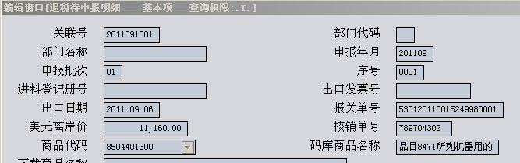
申报批次：本月第几次申报，如第一次输入“1”。
序号：四位数字码，特别注意，序号一个关联号内不能重复。如果一个月内有多次申报，可以按顺序连续编排。在数据录入时，可以都输入“1”，在所有数据录入结束后，进行数据分解，然后进行“序号重排”，建议按批次加顺序号进行物理排序。
出口进货标志：录“0”，表示既有进货又有出口；“1”表示只有进货；“2”表示只有出口；
税种：增值税选“v”；消费税选“c”；
出口发票号：即企业出口商品的定单外运编号；

Slide 32
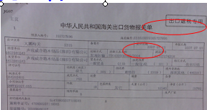
报关单号：12位，由报关单右上角“海关编号”9位码＋0＋商品项号组成。注意：1、当报关单上只有一条记录时，录入“9位码＋0＋商品项号01”；2、当报关单上有多条记录时，有几条记录要逐条录入几次，在9位码后面第一条加“001”，第二条加“002”，以此类推；3、假如关单上有4条记录，其中第三条不申报退税，录入时则不录入“003”项，录第4条记录直接跳到“004”。
出口日期：输入报关单中的出口日期。
美元离岸价：录入实际离岸价，计算换汇成本的依据，如报关不是FOB成交价，就换算成FOB价后录入。

Slide 33
核销单号：7位码，见核销单右上角或报关单内的批准文号，如“069956703”，数字间不得留空格。委托代理出口的，此栏也应录入，否则审核出错。
代理证明号：若是委托其他外贸企业代理出口的货物，输入外贸企业提供的“代理出口货物证明”右上角12位码（即2位年份+4位地区码+4位顺序码+2位项号）；项号录入规则同报关单项号；若自营出口的，此项为空
远期收汇证明：属远期收汇的，录入外经贸主管部门出具的远期收汇证明号；非远期收汇的，此项为空，不得录入任何内容；
出口备注：可录可不录。

Slide 34
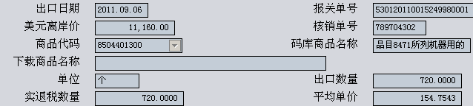
商品代码：见关单商口明细中“商品编号”，区分以下情况录入：
1， 8位商品码
①商品编码仅为8位的，录入8位商品编码后补加“00”补足10位码；
②同一商品名称相同，对应不同的征税税率，如征13在10位商品编码后加1，征17则加2（注意）。
商品名称：系统自动生成，和报关品不一样，也无需改动
单位：系统自动生成，不能改动
出口数量：与系统内商品代码对应计量单位的关单上相应数量
进货凭证号：10位发票代码+8位号码；

Slide 35
分批批次：开具增值税专用发票分割证明的必须录入，若增值税发票数据1000，本次出口400，结余600，则本次录入分批批次“1”；下次用分割单申报时录入分批批次“2”。
供货方纳税号：按进货凭证的对应内容录入；
进货数量：与系统内商品代码对应计量单位的相应数量，录入的数量只能等于或小于关单数量并且与“出口数量”一致；进货凭证的计量单位与系统内商品代码对应计量单位不一致的，要按与系统内商品代码对应计量单位进行转换后，录入对应的数量；委托加工后出口的货物，录入原材料的专用税票时按加工收回的出口数量录入“进货数量”，加工费或辅料、包装物等的“进货数量”为空。（特别说明：上述金额录0时，不要在备注栏加“WT”）。
计税金额：即专用发票上的“计税金额”；
法定征税税率：录入该产品的征税率，增值税为17或13；消费税从价定率的按小数点方式录入，如10％，录入0.1；从量定额的录入单位税额。

Slide 36
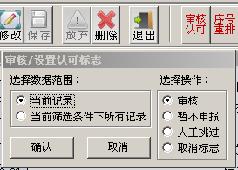
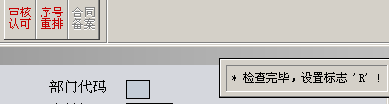
税额：自动生成。如果生成的税额比发票上的税额大，要进行修改，小的可以不作修改，按回车进入下个字段；
退税率：系统根据商品码自动生成；
可退税额：自动生成；
申报标志：空 : 该记录处于未申报状态 R : 该记录已确认需要申报。
上述标志不需录入，系统自动生成；
以上完毕后，点击“保存”，按提示进行确认或确认并继续追加。

Slide 37
（二）数据加工处理
实退税数量以下为空，并不为错，数据加工处理后将出现数字。
①进货出口数量关联检查：对同一关联号，同一商品码下的进货和出口数量进行检查。
②换汇成本关联检查
建议要求所有外贸企业均在系统配置中设置换汇成本的检查。
③预申报数据一致性检查
④生成预申报数据。
（三）、预申报及预审
1税务机关反馈预申报审核结果。
2业根据反馈的预申报审核结果调整申报数据，准备正式申报。
关于预申报的方法，各个地方处理不尽相同，有些是上传国税网，有些是上申报大厅申报

Slide 38
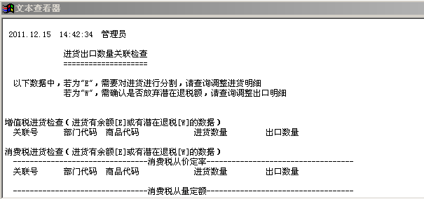
注意：退消费税的，在上述增值税数据采集完成后，再进行消费税进货数据采集即可，不需要再做出口处理。
在所有数据录入结束后，进行数据分解，数据分解后分别在出口录入和进货录入中进行“序号重排”、“审核认可”。
（二）数据加工处理
实退税数量以下为空，并不为错，数据加工处理后将出现数字。
①进货出口数量关联检查：对同一关联号，同一商品码下的进货和出口数量进行检查。

Slide 39
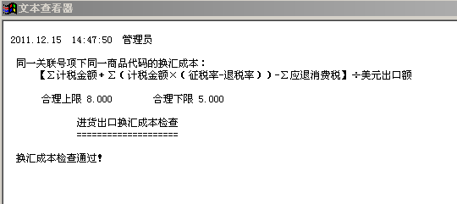
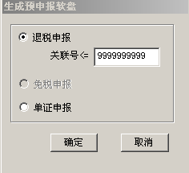
②换汇成本关联检查
建议要求所有外贸企业均在系统配置中设置换汇成本的检查。
③预申报数据一致性检查
④生成预申报数据。

Slide 40
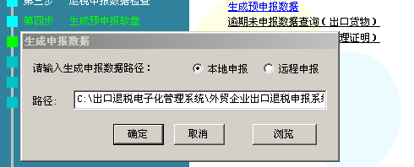
（三）、预申报及预审
1税务机关反馈预申报审核结果。
2业根据反馈的预申报审核结果调整申报数据，准备正式申报。
关于预申报的方法，各个地方处理不尽相同，有些是上传国税网，有些是上申报大厅申报

Slide 41
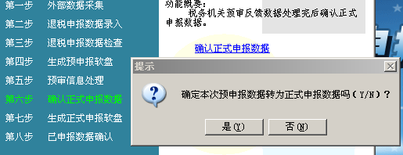
（四）、退税正式申报
正式申报：执行“预审反馈处理---确认正式申报数据”将数据提交到“正式申报环节”。

Slide 42
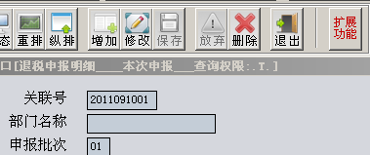
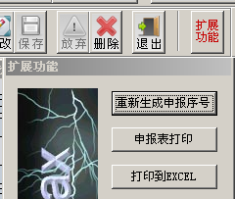
1、生成申报数据并打印申报表
①、 查询并打印退税申报表
确认申报数据准确无误后方可打印表格。
打印明细申报表：在“退税申报本次申报明细”和“退税进货本次申报明细”中，执行“扩展功能”申报表打印，预览无误后，点击打印及可。

Slide 43
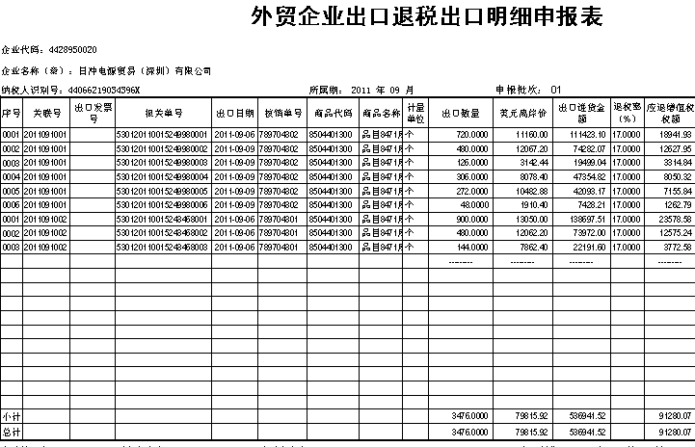

Slide 44
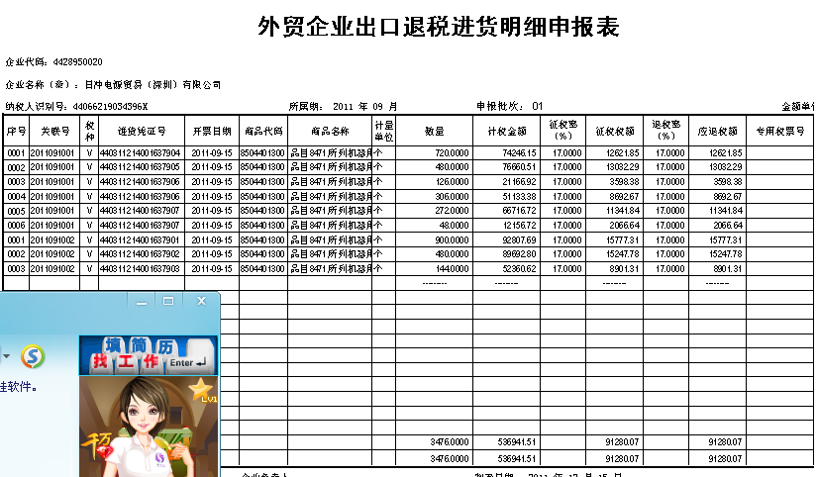

Slide 45
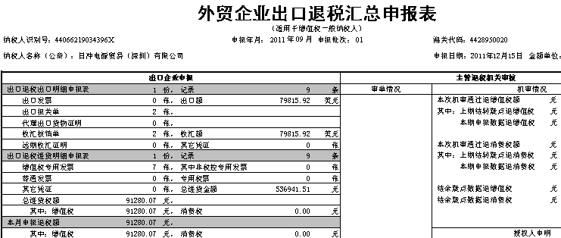
②、生成并打印汇总表
汇总表的主要内容根据明细表数据自动生成，但企业可以进行修改。注意以下内容是否有误：注意一点：汇总表上的应退税额和进货税额可能和明细表上有点小差异，修改的方法是：1应退税额要达到三表统一2进项税额要求和进货明细表的数据统一，和出货不统一，不影响退税申报
上述操作后，若发现有错误或已申报数据中无数据，点击“撤销本次申报”，重新进行数据加工处理、生成申报。

Slide 46
③、生成退税软盘：生成申报软盘共12个文件：
建议：每一次申报按“申报年月＋批次”在硬盘建立一个文件夹进行数据备份，以防软盘损坏，避免批次及序号重复。
2、整理装订单证
按照出口明细表顺序逐票整理装订单证：增值税专用发票、消费税须报消费税（出口货物专用）缴款书、收汇核销单、出口报关单、出口发票。
3、上门申报退税
携带申报表（主要包括：汇总表三份、进货明细表一份、出口明细表一份）、申报单证和电子申报数据（软盘或U盘）到申报大厅办理退（免）税申报

Slide 47
第三部分 外贸企业增值税申报表的填写
外贸企业发生出口业务应按规定填报《增值税纳税申报表》（适合于增值税一般纳税人，以下简称主表）、《增值税纳税申报表附列资料》（表一，以下简称附表1）和《增值税纳税申报表附列资料》（表二，以下简称附表2），如实反映出口销售收入和进项税额情况。
出口货物销售额应填写在主表第8栏“免税货物及劳务销售额”和第9栏“免税货物销售额”中，购进供出口的货物进项税额填写在附表2第24栏“本期认证相符且本期未申报抵扣”中。

Slide 48
对于应视同内销征税的出口货物，出口企业在进行增值税纳税申报时，应按以下要求填报主表、附表1和附表2：
外贸企业前期已按规定计算并已转入成本科目的征退税率差及转入应收出口退税科目的金额，或者前期未作相关账务处理的进项税额，经批准转入进项税额科目予以抵扣的进项税额，应填报在主表第12栏“进项税额”，以及附表2第11栏“税额”中。

